Slide 1

GyCAP

Slide 2


GyCAP
GESTIÓN Y CONTROL DE
AVANCE DE LA PRODUCCIÓN
INTEGRANTES
ALVAREZ, GONZALO DACCI PICCOLI, SABRINA MESSA, RAÚL RAVERA, EMANUEL ZALDÚA, MARCELO

Slide 3
Definición del sistema
GyCAP
OBJETIVO
Brindar información para la gestión de los procesos productivos, en lo referente a la fabricación, optimizando la calidad de los mismos.
LÍMITE
Abarca los procesos desde la planificación anual de la producción hasta el despacho de planta de los productos.

Slide 4

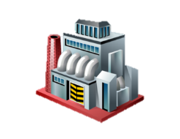
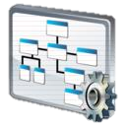

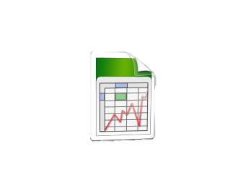
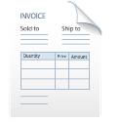

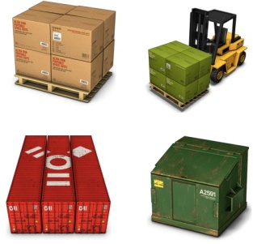




Módulos del sistema
GyCAP
ALCANCES
Recursos de Fabricación
Estructura del Producto
Planificación de la Producción
Costos
Gestión de Pedidos
Proceso de Fabricación
Control de Trabajos en Proceso
Control de Stock
Soporte de Sistema
Calidad
Mantenimiento
Seguridad

Slide 5
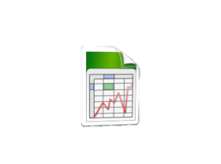




Circuito Lógico del Sistema
Definición del Producto
Planificación Producción
Producción
Post-Producción
Cocina
Estimar
Demanda
Órdenes de
Producción
Entrega
Producto
Estructura
Producto
Plan Anual
Generar
Órdenes Trabajo
Progreso
Planificación
Pedidos
Hoja de
Ruta
Iniciar
Órdenes Trabajo
Plan Mensual
Finalizar
Órdenes Trabajo
Eficiencia
Proceso Productivo
Costo
Cocina
Plan Semanal
2011
2012

Slide 6

Circuito Lógico del Sistema
GyCAP
Definición del Producto

Slide 7
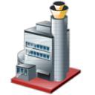

Primera Iteración….
Recursos de
Fabricación
Empleados
Maquinas
Estructura del
Producto
Cocina
Conjunto
Subconjunto
Pieza
Estructura la de cocina
Planificación de
La Producción
Estimación de la demanda anual
Creación del plan anual
Creación del plan anual de materias primas

Slide 8
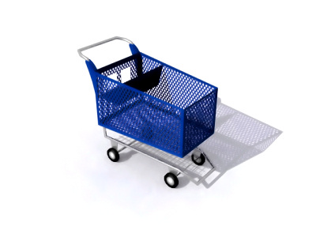

Segunda Iteración….
Recurso de
Fabricación
Gestión de
Pedidos
Centro de Trabajo
Turno de Trabajo
Clientes
Pedidos de Clientes
Procesos de
Fabricación
Planificación de
La Producción
Operaciones de Fabricación
Hoja de Ruta
Plan Mensual
Plan Semanal
Orden Diaria de Trabajo

Slide 9



Tercera Iteración….
Gestión de
Stock
Mantenimiento
Materia Prima
Repuestos
Proveedores
Inventario ABC
Productos Terminados
Entrega de Productos
Tipo de Mantenimiento
Plan de Mantenimiento
Repuesto
Causa de Fallo
Control de
Trabajos en
Procesos
Calidad
Progreso Plan de Producción
Producción Semanal Real
Fin de Orden de Trabajo
Línea de Montaje

Slide 10

Cuarta Iteración….
Soporte
Seguridad
Roles
Usuarios
Funcionalidades
Interfaz Web
Para carga de pedidos
Interfaz para dispositivos móviles
Seguimiento de las Órdenes de Trabajo
Trazabilidad del Lote de Fabricación

Slide 11
Circuito Lógico….
¿Qué fabricamos?
Cocina
Estructura
Empleados
¿Con que
fabricamos?
Máquinas
Centro de trabajo

Slide 12


Circuito Lógico….
¿Como se administra
el inventario?
Stock
¿Cómo lo
fabricamos?
Operaciones
Hoja de Ruta

Slide 13
Circuito Lógico….
¿Cómo Planificamos?
Estimación
demanda anual
Plan anual
¿Qué debemos
controlar?
Clasificación ABC

Slide 14
Circuito Lógico….
Registración de Pedido
Pedido
Plan mensual
Planificación
de la Producción
Plan semanal
Generar orden
de producción
Generar ordenes
de trabajo

Slide 15
Circuito Lógico….
Iniciar orden
de producción
¿Como controlamos
la Producción ?
Cierres parciales y totales
de ordenes de trabajo
Progreso de plan
de producción
¿Cómo finaliza el
circuito productivo?
Entrega de
producto terminado

Slide 16

Preguntas ……

Slide 17
Muchas Gracias …

